Slide 1

업무리스트

Slide 2
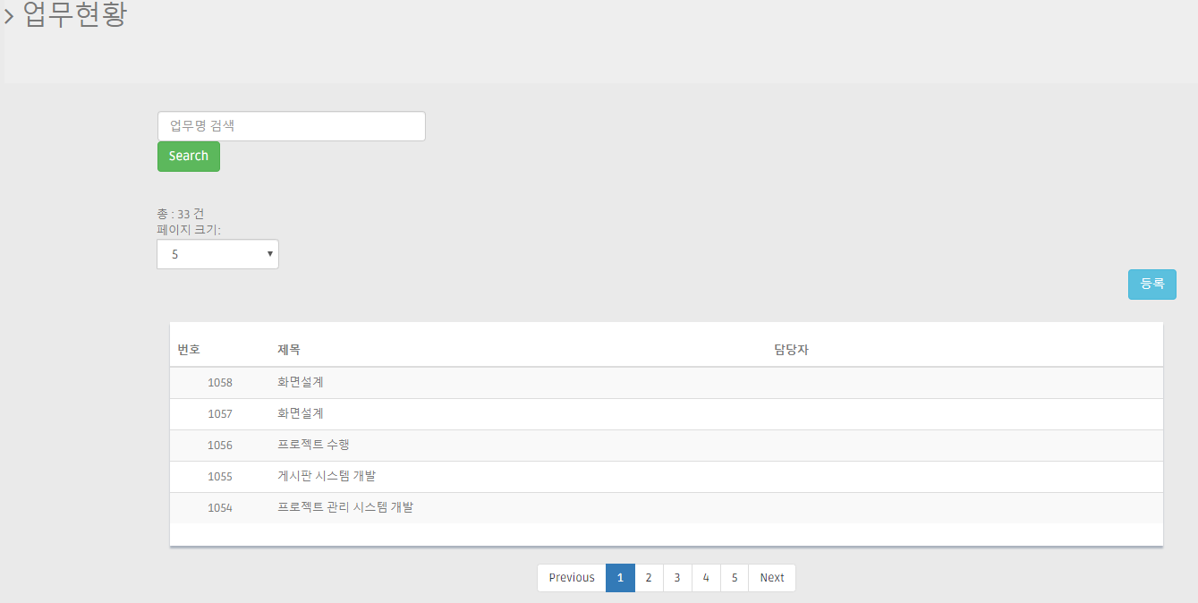

[화면구현] PM , 팀원
WEB
http://localhost:5080/PR06/task.do?method=list
업무명으로 검색기능
등록 form으로 이동

Slide 3
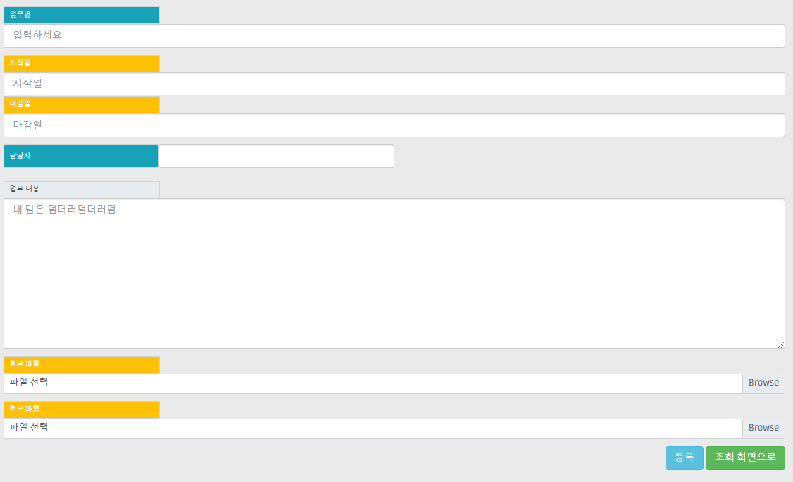

[화면구현] PM , 팀원
WEB

Slide 4
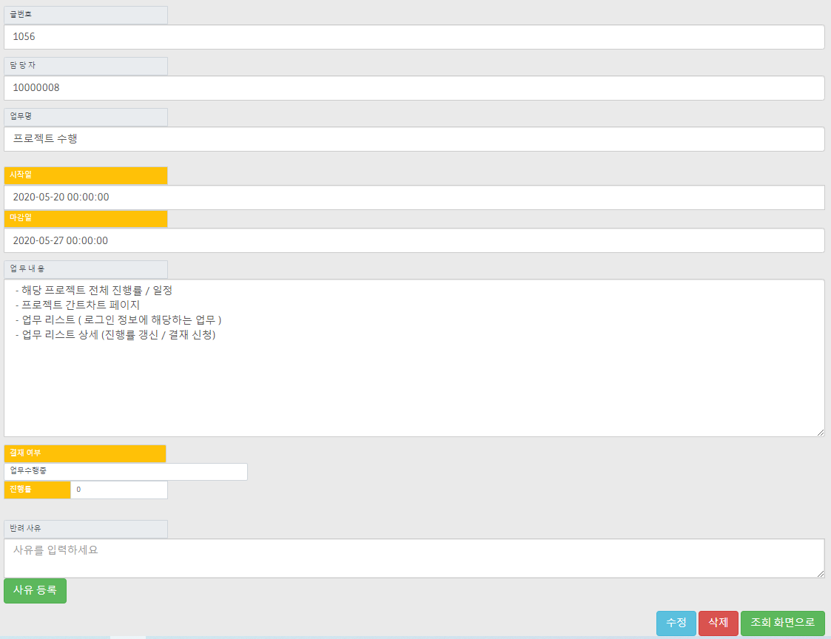
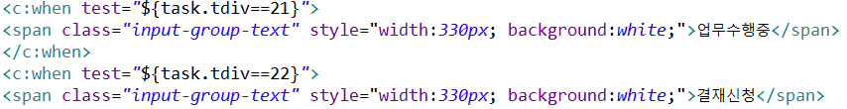
[화면구현] PM , 팀원
WEB
업무담당자 명
진행률, 결재 여부 수정
진행률 1~100 (담당자)
결재 여부 : 업무 중 / 결재 신청 / 반려처리 /결재완료

Slide 5

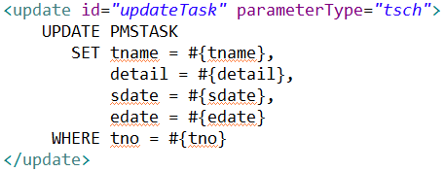
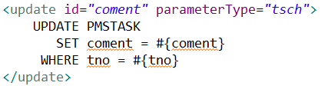
[화면구현] PM , 팀원
WEB
업무 삭제처리 (팀장권한)
반려 사유등록 (팀장이 반려 처리 시에만 사유 등록)
업무 수정처리 (팀장권한)

